Slide 1
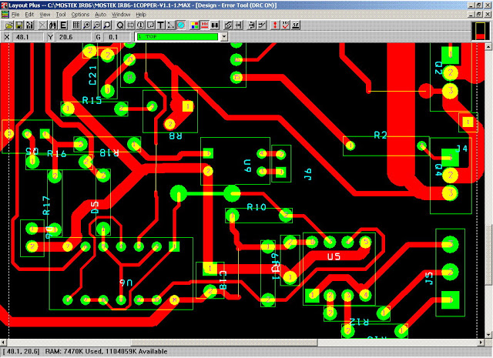
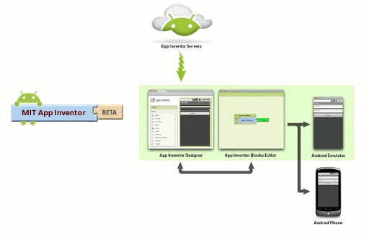
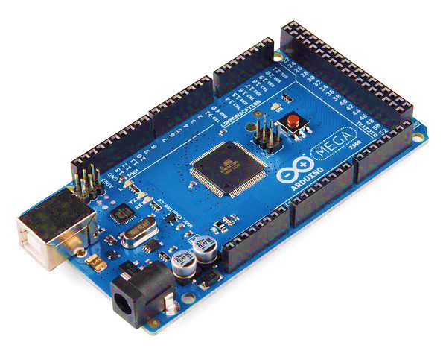
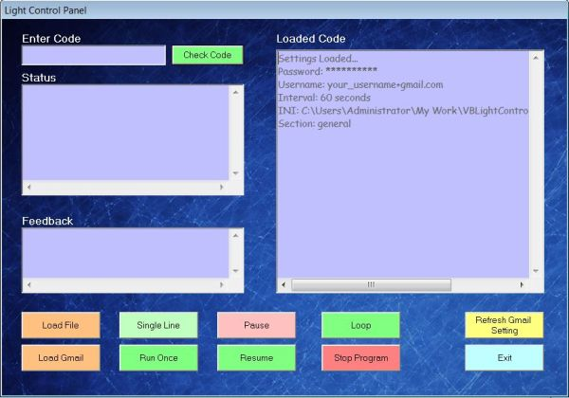
LẬP TRÌNH HỆ THỐNG NHÚNG Programming embeded system
© I: Đoàn Vũ Thịnh, A: Khoa Công nghệ Thông tin, Trường Đại học Nha Trang, E: thinhdv@ntu.edu.vn

Slide 2
CHƯƠNG TRÌNH HỌC TẬP
Sơ lược linh kiện điện tử
Chức năng, nhiệm vụ
Tổng quan Arduino Uno R3
Sơ đồ chân, nhiệm vụ
Lập trình C cho Arduino
Lập trình căn bản
Lập trình Android với Arduino
Apps Invention
Lập trình giao diện
Comport vs Microsoft Visual Studio
Thiết kế sơ đồ mạch
Orcad
Mô phỏng nguyên lý
Proteus
Tóm tắt nội dung

Slide 3
Sơ lược linh kiện điện tử
Điện tử tương tự
Điện trở
Tụ điện
Cuộn cảm
Transistor
Relay
Diac
Triac
SCR
Mạch số
Các cổng logics
Mạch số: Chốt, đệm, so sánh, lật/đảo
Sơ lược linh kiện điện tử

Slide 4
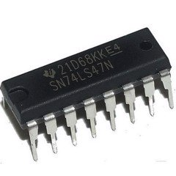
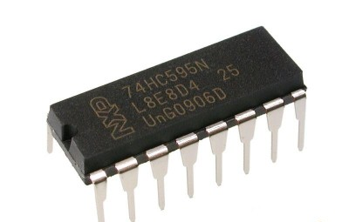
Cổng logic
Các cổng logics có thể có nhiều hơn 1 đầu vào/ra. Trong đó các đầu vào thường ký hiệu là A, B, C, D và đầu ra thường ký hiệu là Q. Các cổng logic riêng lẻ có thể được kết nối hoặc xếp tầng với nhau để tạo thành chức năng cổng logic với bất kỳ số lượng đầu vào mong muốn nào hoặc để tạo thành các mạch loại tổ hợp và tuần tự hoặc để tạo ra các chức năng cổng logic khác nhau
Giới thiệu

Slide 5
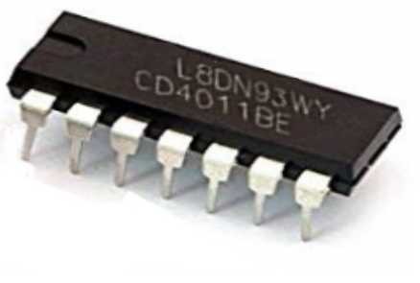
Cổng logic
Các cổng logic kỹ thuật số có sẵn trên thị trường thuộc về hai họ hoặc dạng cơ bản, TTL (Transistor-Transistor Logic) như sê-ri 7400 và CMOS (Comlex Metal-Oxide-Silicon) như dòng chip 4000.
Ký hiệu TTL hoặc CMOS đề cập đến công nghệ logic được sử dụng để sản xuất mạch tích hợp, (IC) hoặc chip.
Giới thiệu

Slide 6
Cổng logic
Dù công nghệ TTL hay CMOS, các cổng logic đơn giản cũng đều được tạo ra bằng cách kết nối các điốt, bóng bán dẫn và điện trở với nhau để tạo ra các cổng logic RTL (Resistor-Transistor logic) hay DTL (Diode-Transistor logic) hoặc ECL (Emitter-Coupled logic).
Mạch tích hợp (IC) là tên gọi phổ biến, có thể được phân thành các họ theo số lượng bóng bán dẫn. Ví dụ, một cổng AND đơn giản chỉ có vài transistor nhưng một bộ vi xử lý có thể có hàng ngàn. Các IC được phân loại theo số lượng cổng hoặc độ phức tạp của các mạch trong IC.
Giới thiệu

Slide 7
Cổng logic
SSI
MSI
LSI
VLSI
SLSI
ULSI
Small Scale Integration (SSI) - Tối đa 10 bóng bán dẫn hoặc một vài cổng: AND, OR, NOT.
Medium Scale Integration (MSI) - 10~100 trans: Add, Decoder, CounteR, Flip-Flop và Multiplex.
Large Scale Integration (LSI) – 100~1000 trans: Memory, ALU, I/O chips.
Very-Large Scale Integration (VLSI) - 1,000~10,000 trans: thực hiện các hoạt động tính toán như bộ xử lý, mảng bộ nhớ lớn và các thiết bị logic lập trình.
Phân loại

Slide 8
Cổng logic
Super-Large Scale Integration (SLSI) – 10.000 ~ 100.000 trans: thực hiện các hoạt động tính toán như chip vi xử lý, vi điều khiển, PIC cơ bản.
Ultra-Large Scale Integration (ULSI) – hơn 1 triệu trans: các ông lớn sản xuất CPU, GPU, bộ xử lý video, vi điều khiển, FPGA, PIC phức tạp.
Trong khi ULSI ít phổ biến thì một biến thể khác SOC (System on Chip) thì khác: Tích hợp bộ nhớ, CPU, các cổng vào ra I/O trên 1 chip.
SSI
MSI
LSI
VLSI
SLSI
ULSI
Phân loại

Slide 9

Cổng logic
Vào năm 1965, Gordon Moore (đồng sáng lập Intel) đã dự đoán rằng: Số lượng bóng bán dẫn và điện trở trên một chip sẽ tăng gấp đôi cứ sau 18 tháng, liên quan đến sự phát triển của công nghệ cổng bán dẫn.
Bộ vi xử lý đầu tiên trên thế giới vào năm 1971 là Intel 4004 (4 bit dữ liệu và khoảng 2.300 bóng bán dẫn, tốc độ khoảng 600kHz). Ngày nay, core i7-2700K Sandy Bridge (1,2 tỷ trans, 64-bit data, tốc độ ~ 4GHz).
Định luật Moore

Slide 10
Cổng logic
Cổng logic kỹ thuật số (Digital Logic State) là khối cơ bản mà từ đó tất cả các mạch điện tử kỹ thuật số hay bộ vi xử lý được tạo thành. Các cổng logic kỹ thuật số cơ bản: AND, OR, NOT trên các số nhị phân.
Trong thiết kế logic kỹ thuật số, có hai mức điện áp hoặc trạng thái thường được gọi là Logic “1” và Logic “0”, hoặc CAO và THẤP, hoặc TRUE và FALSE. Hai trạng thái này được biểu diễn trong Đại số Boolean và các bảng chân trị được ký hiệu bởi 2 số nhị phân là: 1 và 0.
Vào/ra kỹ thuật số

Slide 11
cổng Logic
Hầu hết các cổng logic kỹ thuật số đều sử dụng logic Tích cực dương (Positive Logic). Nghĩa là Logic 0 hoặc “LOW” được biểu thị bằng điện áp 0v hoặc nối đất. Tương tự, mức logic 1 tương đương với +5 volt.
Khi chuyển trạng thái giá trị điện áp 0v – 5v hoặc ngược lại sẽ tạo ra mức Logic 0 - 1 - 0.
Đôi khi, chúng ta vẫn bắt gặp một số nhà sản xuất quy định ngược lại (Tích cực thấp - Negative Logic) nhưng chúng không phổ biến bằng trường hợp tích cực dương (Positive Logic)
Vào/ra kỹ thuật số

Slide 12
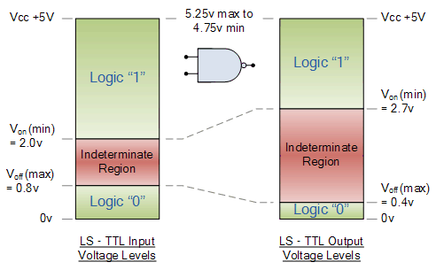
Cổng logic
Có nhiều loại cổng logic cho cổng logic lưỡng cực (bibolar) (7400 seri) và CMOS (4000 seri) như: 74Lxx, 74LSxx, 74ALSxx, 74HCxx, 74HCTxx, 74ACTxx,… với mỗi loại đều có những ưu điểm và nhược điểm riêng.
Điện áp chuyển mạch chính xác cần thiết để tạo ra mức logic “0” hoặc logic “1” tùy thuộc vào từng họ cụ thể.
Điện áp vào ra vơi chuẩn TTL

Slide 13
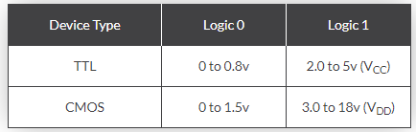
CỔNG LOGIC
Họ CMOS 4000 sử dụng các mức điện áp khác nhau so với các loại TTL vì chúng được thiết kế sử dụng các bóng bán dẫn hiệu ứng trường (FET).
Trong công nghệ CMOS, mức Logic “1” hoạt động trong khoảng từ 3.0 đến 18 volt và mức Logic “0” dưới 1,5 volt.
So sánh mức điện áp của TTL và CMOS

Slide 14
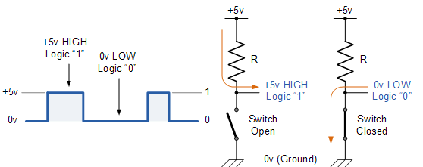
CỔNG LOGIC
Việc đóng hay mở khóa K sẽ tạo ra mức logic 0 hay 1. R có tác dụng ngăn ngắn mạch trong một thời gian dài.
Cấu tạo của cổng logic TTL

Slide 15
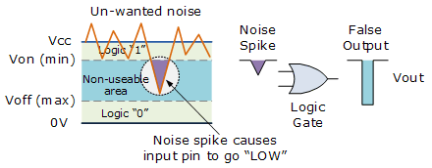
CỔNG LOGIC
Nhiễu là được đặt cho một điện áp ngẫu nhiên và không mong muốn được tạo ra trong các mạch điện tử.
Nhiễu có thể phát sinh từ các công tắc chuyển mạch, dao động nguồn điện hoặc từ dây dẫn và từ trường tác dụng lên dây dẫn.
Do đó, để cổng logic không bị ảnh hưởng bởi nhiễu trong phải có một mức độ nhiễu nhất định hoặc cần có khả năng chống nhiễu.
Nhiễu ở mức Logic

Slide 16
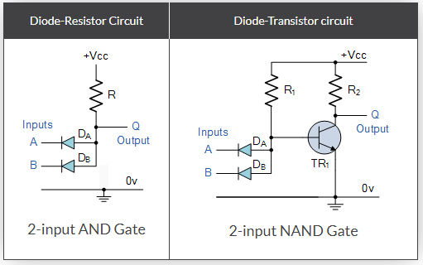
CỔNG LOGIC
Có 2 dạng: Diode-Resistor Logic (DRL) và Diode-Transitor Logic(DTL) tùy vào công nghệ. Cổng DR đơn giản sử dụng các mỗi Diode cho mỗi đầu vào.
Một nhược điểm của logic điện trở diode là kiểu thiết kế này mạch không hoàn toàn “OFF” ở mức Logic “0” tức điện áp đầu ra ~0,6v với mức logic 0 (do đặc tính diode). Vì thế, các thiết kế TTL và CMOS sau này được sử dụng để thay thế chúng.
Nguyên lý cổng logic

Slide 17
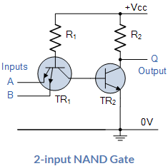
CỔNG LOGIC
Vì Transistor được tạo thành từ 2 diode kết nối với nhau theo NPN/PNP. Vì thế các đầu vào của DTL có thể được thay thế bằng 1 loại NPN với nhiều đầu vào.
Đầu ra Q sẽ bằng 1 khi cả 2 cực E của TR1 được nối với đất hoặc cấp nguồn 0v. Nếu sử dụng DR, khi phân cực thuận thì điện áp rơi, trên diode silic là 0,6 - 0,7v (Diode Schottky là 0,15 - 0,45v). Điện áp rơi thấp cho phép tốc độ chuyển mạch cao hơn và tổn hao năng lượng thấp hơn.
Công nghệ TTL cho cổng Logic

Slide 18
CỔNG LOGIC
74xx hoặc 74Nxx: TTL tiêu chuẩn đầu tiên được giới thiệu vào đầu 1970. Có độ trễ lan truyền khoảng 10ns và điện năng tiêu thụ ~10mW. Dải điện áp cấp khoảng 4,75 ~ 5,25 V.
74Lxx: TTL Công suất thấp với lượng điện năng tiêu thụ được được giảm thiểu bằng cách tăng số lượng điện trở nội. Nhưng tốc độ chuyển mạch thấp hơn 74XX/Nxx. Dải điện áp cung cấp khoảng 4,75 đến 5,25 V
Công nghệ TTL cho cổng Logic – Họ 74xxxx

Slide 19
CỔNG LOGIC
74Hxx: TTL tốc độ cao. Trong đó, tốc độ chuyển mạch được cải thiện bằng cách giảm số lượng điện trở trong. Dẫn đến mức tiêu thụ điện tăng. Dải điện áp cung cấp: 4,75 đến 5,25 volt
74Sxx: TTL công nghệ Schottky được sử dụng để cải thiện trở kháng đầu vào, tốc độ chuyển mạch và mức tiêu thụ điện năng (2mW) tương đương với 74Lxx và 74Hxx. Dải điện áp cung cấp: 4,75 đến 5,25 volt
Công nghệ TTL cho cổng Logic – Họ 74xxxx

Slide 20
CỔNG LOGIC
74Hxx: TTL tốc độ cao. Trong đó, tốc độ chuyển mạch được cải thiện bằng cách giảm số lượng điện trở trong. Dẫn đến mức tiêu thụ điện tăng. Dải điện áp cung cấp: 4,75 đến 5,25 volt
74Sxx: TTL công nghệ Schottky được sử dụng để cải thiện trở kháng đầu vào, tốc độ chuyển mạch và mức tiêu thụ điện năng (2mW) tương đương với 74Lxx và 74Hxx. Dải điện áp cung cấp: 4,75 đến 5,25 volt
Công nghệ TTL cho cổng Logic – Họ 74xxxx

Slide 21
CỔNG LOGIC
74LSxx: TTL Schottky công suất thấp. Giống như các loại 74Sxx nhưng có nhiều điện trở trong hơn để cải thiện mức điện năng tiêu thụ. Dải điện áp cung cấp: 4,75 đến 5,25 volt
74ASxx: TTL Schottkytiên tiến. Thiết kế được cải tiến trên 74Sxx để tăng tốc độ chuyển mạch, nhưng với điện năng tiêu thụ tăng đáng kể ~22mW. Dải điện áp cung cấp: 4,5 đến 5,5 volt
Công nghệ TTL cho cổng Logic – Họ 74xxxx

Slide 22
CỔNG LOGIC
74ALSxx: TTL Schottky công suất thấp tiên tiến. Điện năng tiêu thụ ~1mW và tốc độ chuyển mạch cao hơn (~4ns) so với các loại 74LSxx. Dải điện áp cung cấp: 4,5 đến 5,5 volt
74HCxx: CMOS tốc độ cao. Sử dụng côn nghệ CMOS và bóng bán dẫn để giảm mức tiêu thụ điện năng. Dòng tiêu thụ < 1uA với các đầu vào tương thích với CMOS. Dải điện áp cung cấp: 4,5 đến 5,5 volt
Công nghệ TTL cho cổng Logic – Họ 74xxxx

Slide 23
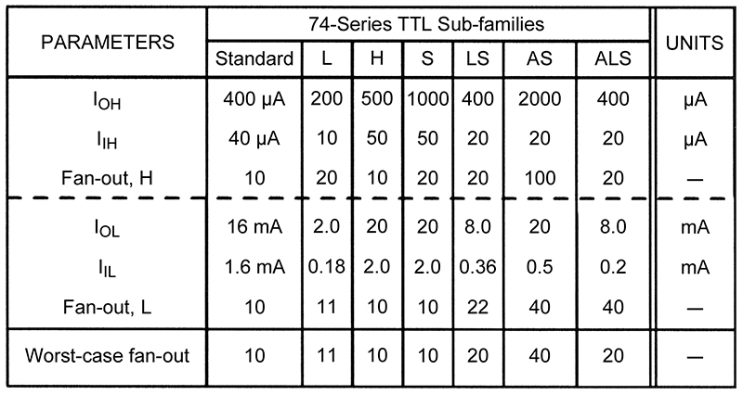
CỔNG LOGIC
74HCTxx: Công nghệ và bóng bán dẫn CMOS tốc độ cao để giảm mức tiêu thụ điện năng dưới 1uA. Tuy nhiên, độ trễ lan truyền mạch khoảng 16nS do các đầu vào tương thích với TTL. Dải điện áp cung cấp: 4,5 đến 5,5 volt
Công nghệ TTL cho cổng Logic – Họ 74xxxx

Slide 24
CỔNG LOGIC
Nhược điểm chính của TTL là các cổng logic dựa trên công nghệ bóng bán dẫn lưỡng cực nên chúng tiêu thụ một lượng lớn năng lượng từ nguồn 5 v.
Ngoài ra, các cổng bóng bán dẫn lưỡng cực TTL có tốc độ hoạt động hạn chế khi chuyển từ trạng thái OFF sang ON và ngược lại.
Để khắc phục những hạn chế này, CMOS (Complementary Metal Oxide Semiconductor) sử dụng Transitor hiệu ứng trường (FET) được phát triển.
Mức tiêu thụ điện năng ~0 (1 ~ 2μA) nên khá lý tưởng để sử dụng cho thiết bị có nguồn năng lượng thấp và các mạch có tốc độ chuyển mạch lên tới 100 MHz.
Công nghệ CMOS cho cổng Logic

Slide 25
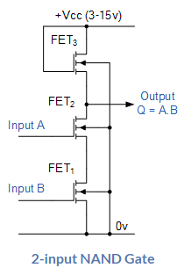
CỔNG LOGIC
Ví dụ: cổng NAND 2 đầu vào với công nghệ CMOS chứa 3 MOSFET kênh N, mỗi đầu vào tại FET1 và FET2 và đầu ra tại FET3. Khi cả A và B đều ở mức logic “0”, FET1 và FET2 đều ở trạng thái OFF, do đó đầu ra ở FET3 có giá trị là 1.
Công nghệ CMOS cho cổng Logic

Slide 26
CỔNG LOGIC
Sê-ri 4000B (Buffered CMOS): CMOS tiêu chuẩn được giới thiệu lần đầu vào những năm 70. Điện áp cung cấp 3.0 ~ 18v.
Sê-ri 74C: 5v CMOS. Loại này có các chân vào tương thích với TTL tiêu chuẩn Nghĩa là điện áp cấp cho chân vào như TTL. Điện áp cung cấp 3.0 đến 18v.
Công nghệ CMOS cho cổng Logic

Slide 27
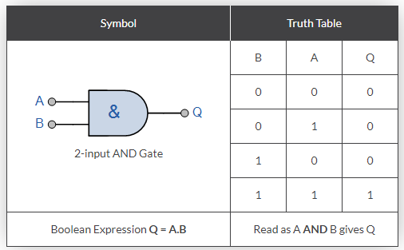
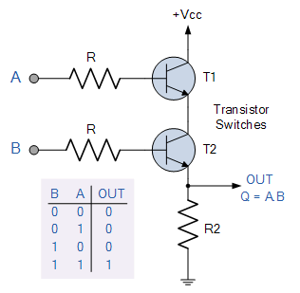
Cổng AND
Đầu ra của cổng logic AND sẽ là 0 hay “OFF” khi bất kỳ đầu vào là 0/OFF
Đầu ra của cổng logic AND sẽ là 1 hay “ON” khi tất cả đầu vào là 1/ON
Biểu thức của cổng logic 2 đầu vào A,B và đầu ra Q: Q = A.B
AND logic gate

Slide 28
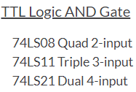
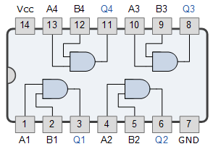
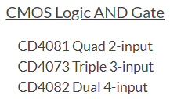
Cổng AND
Một số IC thông dụng
AND logic gate

Slide 29
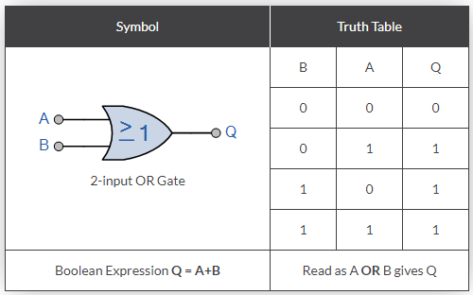
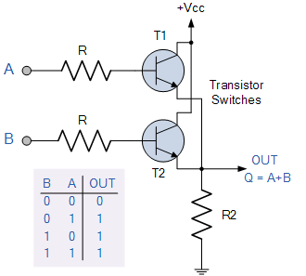
Cổng OR
Đầu ra của cổng logic OR sẽ là 0 hay “OFF” khi tất cả đầu vào là 0/OFF
Đầu ra của cổng logic AND sẽ là 1 hay “ON” khi bất kỳ đầu vào là 1/ON
Biểu thức của cổng logic 2 đầu vào A,B và đầu ra Q: Q = A+B
OR logic gate

Slide 30
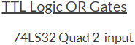
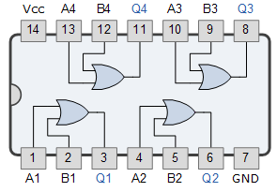
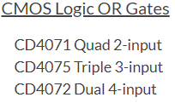
Cổng OR
Một số IC thông dụng
Sơ đồ IC 74LS32
OR logic gate

Slide 31
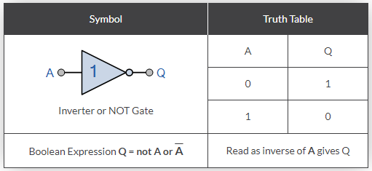
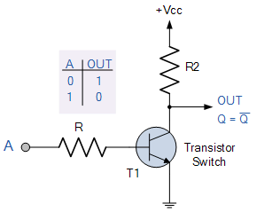
Cổng NOT
Đầu ra của cổng logic NOT sẽ là 0 hay “OFF” khi đầu vào là 1/ON
Đầu ra của cổng logic NOT sẽ là 1 hay “ON” khi đầu vào là 0/OFF
Biểu thức của cổng đầu vào A và đầu ra Q: Q =A
NOT logic gate

Slide 32
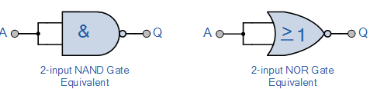
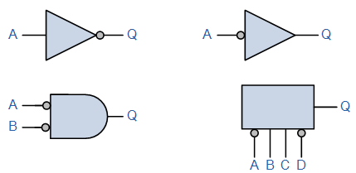
Cổng NOT
Có thể sử dụng các mạch như NAND hay NOR để làm mạch NOT
Nhân tiện, ký hiệu hình tròn ở các chân IC nghĩa là tích cực thấp ở đầu vào hay mang ý nghĩa phủ định ở đầu ra.
NOT logic gate

Slide 33
Cổng NOT
Biến tần Hex Schmitt
Khi chuyển trạng thái 0 – 1 – 0 luôn có độ trễ nhất định do các Trans luôn cần thời gian tối thiểu để chuyển trạng thái.
Ngoài ra, các bóng bán dẫn về cơ bản là mạch khuếch đại tuyến tính, do đó với bất kỳ nhiễu đầu vào sẽ tạo ra nhiễu nhân ở đầu ra tương ứng. Do đó, người ta sử dụng biến tần Schmitt Inverter (Hex Inverter).
Hơn nữa, với mức điện áp <0,8V được coi là mức tích cực thấp và >=2V được coi là mức tích cực cao.
NOT logic gate

Slide 34
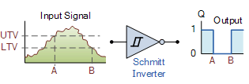
Cổng NOT
Biến tần Schmitt được thiết kế để chuyển đổi trạng thái đầu ra xuống thấp khi tín hiệu đầu vào vượt quá giới hạn điện áp ngưỡng trên - Upper Threshold Voltage (UTV), và duy trì ở trạng thái đó cho đến khi tín hiệu đầu vào giảm xuống dưới mức ngưỡng điện áp thấp - Lower Threshold Voltage (LTV). Nghĩa là, tín hiệu đầu ra chuyển sang trạng thái Cao.
Biến tần Hex Schmitt

Slide 35
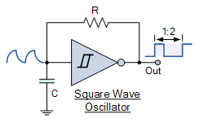
Cổng NOT
Vào đầu chu kỳ, do tụ C đã đầy nên tiến hành phóng điện. Tức đầu vào của biến tần là thấp nên đầu ra của nó là cao.
Sau khi xả hết, tụ C bắt đầu tích điện trở lại trong khoảng thời gian T, lúc này đầu vào biến tần là cao nên đâu ra là thấp.
Quá trình tiếp tục lặp lại giúp biến đổi tín hiệu răng cưa thành xung vuông với tần số f=680/RC và chu kỳ là 33%
Biến tần Hex Schmitt

Slide 36
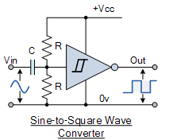
Cổng NOT
Tụ C có tác dụng chặn bất kỳ dòng 1 chiều nào đi vào mạch chỉ.
Đầu vào của biến tần được lấy từ mạch phân áp với 2 điện trở R.
Khi điện áp vào > ngưỡng V+ thì đầu ra tương thích với V+
Khi điện áp vào < ngưỡng V+ thì đầu ra tương thích với 0V.
Biến tần Hex Schmitt

Slide 37
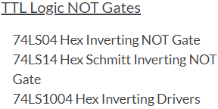
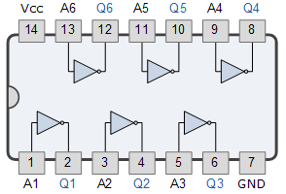
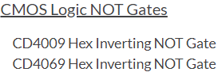
Cổng NOT
Một số IC thông dụng
Sơ đồ IC 74LS04
NOT logic gate

Slide 38
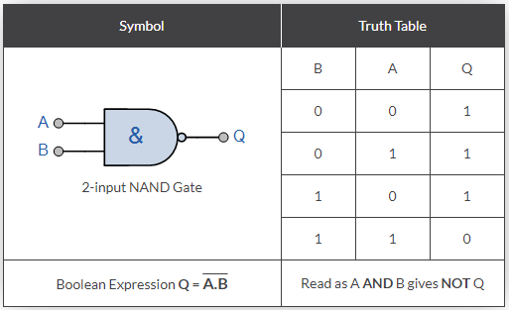
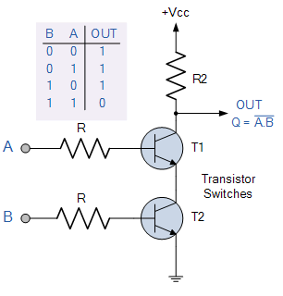
Cổng NAND
Đầu ra của cổng logic NAND sẽ là 0 hay “OFF” khi tất cả đầu vào là 1/ON
Đầu ra của cổng logic NAND sẽ là 1 hay “ON” khi bất kỳ đầu vào là 0/OFF
Biểu thức của cổng logic 2 đầu vào A,B và đầu ra Q: Q = A.B
NAND logic gate

Slide 39
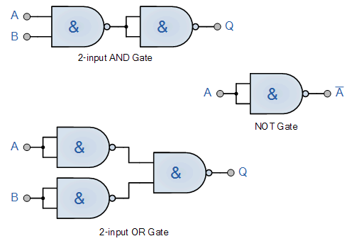
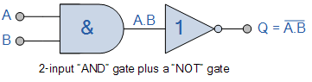
Cổng NAND
Một số dạng định nghĩa khác của cổng NAND
NAND logic gate

Slide 40
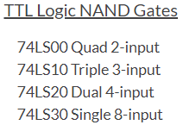
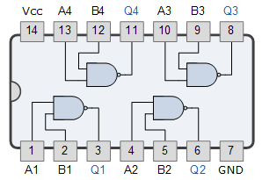
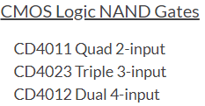
Cổng NAND
Một số IC thông dụng
Sơ đồ IC 74LS00
NAND logic gate

Slide 41
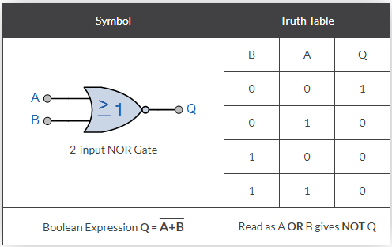
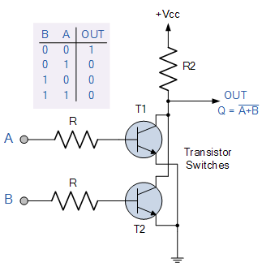
Cổng NOR
Đầu ra của cổng logic NOR sẽ là 1 hay “ON” khi tất cả đầu vào là 0/OFF
Đầu ra của cổng logic NOR sẽ là 0 hay “OFF” khi bất kỳ đầu vào là 1/ON
Biểu thức của cổng logic 2 đầu vào A,B và đầu ra Q: Q = A+B
NOR logic gate

Slide 42
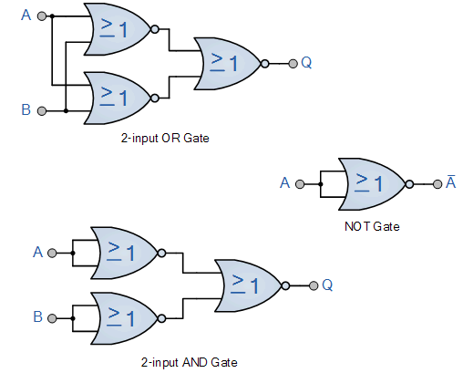
Cổng NOR
Một số dạng định nghĩa khác của cổng NOR
NOR logic gate

Slide 43
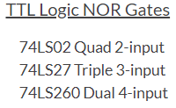
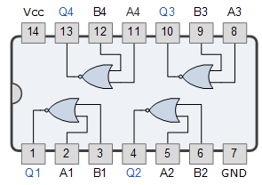
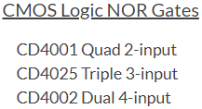
Cổng NOR
Một số IC thông dụng
Sơ đồ IC 74LS02
NOR logic gate

Slide 44
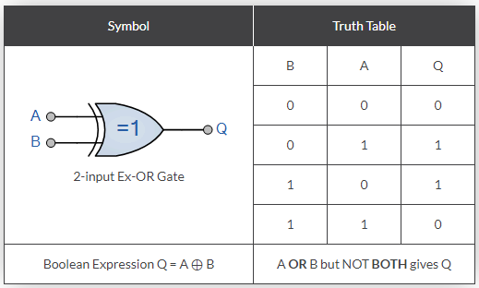
Cổng XOR (Exclusive OR)
Đầu ra của cổng logic XOR sẽ là 0 hay “OFF” khi tất cả đầu vào là 0/OFF hoặc 1/ON.
Biểu thức của cổng logic 2 đầu vào A,B và đầu ra Q: Q = A⊕B = AB+AB
XOR logic gate

Slide 45
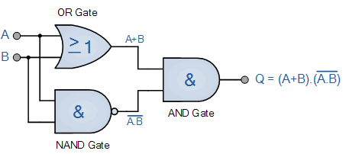

Cổng XOR
Một số dạng định nghĩa khác của cổng XOR
XOR logic gate

Slide 46



Cổng XOR
Một số IC thông dụng
Sơ đồ IC 74LS86
XOR logic gate

Slide 47

Cổng XNOR (Exclusive NOR)
Đầu ra của cổng logic XOR sẽ là 1 hay “ON” khi tất cả đầu vào là 0/OFF hoặc 1/ON.
Biểu thức của cổng logic 2 đầu vào A,B và đầu ra Q: Q = A⊕B = AB+AB
XNOR logic gate

Slide 48


Cổng XNOR
Một số dạng định nghĩa khác của cổng XNOR
XNOR logic gate

Slide 49



Cổng XNOR
Một số IC thông dụng
Sơ đồ IC 74LS266
XNOR logic gate

Slide 50


Mạch so sánh nhị phân
Mạch so sánh

Slide 51


Mạch so sánh nhị phân
Một số dạng của mạch so sánh
Mạch so sánh

Slide 52


Cổng XNOR
Một số IC thông dụng: TTL 74LS85 hay CMOS CD4063
Sơ đồ IC 74LS85
Mạch so sánh

Slide 53

Bộ hợp kênh
Ghép kênh/Hợp kênh (Multiplexer/MUX/MPX) là thuật ngữ chung được sử dụng để mô tả hoạt động gửi một hoặc nhiều tín hiệu tương tự (Analog) hoặc tín hiệu số (Digital) qua một đường truyền chung ở các thời điểm hoặc tốc độ khác nhau.
Bộ ghép kênh hoạt động giống như các công tắc xoay nhiều vị trí hoạt động rất nhanh kết nối hoặc điều khiển nhiều đầu vào (2^{n}) và chỉ có 1 đầu ra.
Bộ hợp kênh

Slide 54




Bộ hợp kênh
Sơ đồ nguyên lý:
Bộ hợp kênh

Slide 55


Bộ hợp kênh
Bộ hợp kênh 2^{n} đầu vào và n đầu ra:
IC số phổ biến: TTL 74LS153 có 4 đầu vào 1 đầu ra hay TTL 74LS151 có 8 đầu vào và 1 đầu ra.
Bộ hợp kênh

Slide 56

Bộ hợp kênh
Bộ khuếch đại có điều chỉnh
Trong sơ đồ này, điện áp đầu vào được khuếch đại đảo ở đầu ra tùy thuộc vào Rin và Rf theo thông số của Op-am.
Hệ số khuếch đại phụ thuộc vào các Rfi ở đầu vào – của Op-am
Bộ hợp kênh - Ứng dụng

Slide 57

Bộ PHÂN kênh
Tách kênh/Phân kênh (Demultiplexer/DeMUX) là thuật ngữ chung được sử dụng để mô tả hoạt động gửi một tương tự (Analog) hoặc tín hiệu số (Digital) qua một đường truyền chung tới các đầu ra ở các thời điểm hoặc tốc độ khác nhau.
Bộ phân kênh hoạt động giống như các công tắc xoay nhiều vị trí hoạt động rất nhanh kết nối hoặc điều khiển 1 đầu vào và có nhiều (2^{n}) đầu ra.
Bộ phân kênh

Slide 58



Bộ phân kênh
Sơ đồ nguyên lý:
Bộ phân kênh

Slide 59


Bộ phân kênh
Bộ phân kênh n đầu vào và 2^{n} đầu ra:
IC số phổ biến:
TTL 74LS154: 4 ~ 16
TTL 74138: 1 ~ 8
TTL 74139: 1 ~ 4
CMOS CD4514: 1 ~ 16
Bộ phân kênh

Slide 60

Bộ phân kênh
Bộ khuếch đại có điều chỉnh
Trong sơ đồ này, điện áp đầu vào được khuếch đại đảo ở đầu ra tùy thuộc vào Rin và Rf theo thông số của Op-am.
Hệ số khuếch đại phụ thuộc vào các Rf ở đầu ra – của Op-am
Bộ phân kênh - Ứng dụng

Slide 61

Bộ mã hóa nhị phân
Không giống như bộ hợp kênh chọn một đầu vào dữ liệu riêng lẻ, sau đó gửi đến một đầu ra. Bộ mã hóa kỹ thuật số thường được gọi là Bộ mã hóa nhị phân: Nhận dữ liệu ở tất cả đầu vào một lần và sau đó chuyển một/nhiều đầu ra được mã hóa.
Một bộ mã hóa nhị phân của n-bit, có 2^{n} đầu vào và n-bit ở đầu ra.
Bộ mã hóa nhị phân

Slide 62

Bộ mã hóa ưu tiên
Khi một đầu vào có mức ưu tiên cao hơn xuất hiện, tất cả các đầu vào khác có mức ưu tiên thấp hơn sẽ bị bỏ qua. Cách thức mã hóa cũng giống như mã hóa nhị phân.
Ví dụ IC TTL74148 có 8 đầu vào và 3 đầu ra. Trong đó, đầu vào có chỉ số càng lớn thì độ ưu tiên cao hơn. 3 đầu ra của IC thể hiện số nhị phân tương ứng của chỉ số đầu vào.
Bộ mã hóa ưu tiên

Slide 63




Bộ mã hóa ưu tiên
Bảng chân trị của bộ mã hóa 8 vào – 3 ra
Bộ mã hóa ưu tiên

Slide 64

Bộ mã hóa ưu tiên
74C293
Mã hóa bàn phím
Bộ mã hóa ưu tiên có thể được sử dụng để giảm đường mạch cần thiết trong một bo mạch có nhiều đầu vào. Ví dụ, giả sử máy vi tính cần phải đọc 104 phím của bàn phím QWERTY tiêu chuẩn. Khi một phím được nhấn sẽ tạo nên một xung tín hiệu ở mức CAO hoặc mức THẤP.
104 phím riêng lẻ có thể được mã hóa thành mã ASCII tiêu chuẩn chỉ có 7 bit (0 đến 127) để thể hiện từng phím hoặc ký tự của bàn phím và sau đó chuyển thành mã BCD 7 bit.
74C923 là một ví dụ mã hóa được 20 phím nhấn.
Bộ mã hóa ưu tiên - Ứng dụng

Slide 65


Bộ mã hóa ưu tiên
74C293
Mã hóa vị trí sử dụng IC 74LS 148
Bộ mã hóa ưu tiên - Ứng dụng

Slide 66



Bộ giải mã nhị phân
Bộ giải mã nhị phân chuyển đổi các đầu vào được mã hóa thành các đầu ra được mã hóa. Ví dụ bộ giải mã BCD – hệ 10: 7442 CD4028.
74138: 3~8 hay 74154: 4~16
Bộ giải mã nhị phân

Slide 67

Bộ giải mã nhị phân
Giải mã địa chỉ
Bộ giải mã nhị phân - Ứng dụng

Slide 68
Bộ giải mã nhị phân
Bộ giải mã nhị phân chuyển đổi các đầu vào được mã hóa thành các đầu ra được mã hóa. Ví dụ bộ giải mã BCD – hệ 10: 7442 CD4028.
74138: 3~8 hay 74154: 4~16
Bộ giải mã nhị phân

Slide 69

Bộ giải mã hiển thị
74C293
Màn hình LED 7 đoạn hoặc LCD dùng để hiển thị thông tin hoặc dữ liệu kỹ thuật số dưới dạng các chữ số, chữ cái.
Thông thường, LED 7 đoạn bao gồm 7 thanh LED màu (đỏ, xanh) được đóng gói trong một màn hình để hiển thị các ký tự ở mã 16 (từ 0 ~ 9 và A ~ F).
Bộ giải mã hiển thị BCD thành 7 đoạn (TTL 74LS47) có chức năng chuyển đổi mã nhị phân thành mã 7 đoạn để có thể dễ dàng hiển thị lên LED 7 đoạn.
Bộ giải mã hiển thị

Slide 70


Bộ giải mã hiển thị
74C293
Có 2 dạng LED 7 đoạn: Anode chung hay Cathode chung
K chung (Common Cathode Display - CCD): Tất cả các cực Cathode được nối chung với nhau và nối đất (0V). Để thắp sang từng vạch cụ thể, đầu vào tích cực cao (Logic “1” hay +5V) được nối đến lần lượt các chân này.
A chung (Common Anode Display - CAD): Ngược lại với K chung.
LED 7 đoạn

Slide 71


Bộ giải mã hiển thị
74C293
Bảng trạng thái của mã LED 7 đoạn
Về cơ bản, mỗi vạch là một diode phát sáng, do vậy một bộ giải mã cần cung cấp dòng 20mA để bật sáng từng vạch riêng lẻ. Ví dụ, để hiển thị số “8”, tất cả bảy phân đoạn sẽ cần được thắp sáng cùng một lúc, do đó tổng dòng điện gần 160mA, (8 x 20mA).
LED 7 đoạn

Slide 72

Bộ giải mã BCD
74C293
(BCD hay 8421 BCD) là bộ giải mã nhị phân sang hệ 10 (Binary Coded Decimal) với 4 bit dữ liệu đầu vào (nibble hoặc nửa byte)
BCD chỉ giải mã các số trong khoảng 0 ~ 9, với các mã nhị phân từ 1010 (A) ~ 1111 (F) là các đầu vào không hợp lệ.
Bộ giải mã BCD

Slide 73

Bộ giải mã BCD
Bộ giải mã hiển thị nhị phân (BCD) sang 7 đoạn với đầu vào nhị phân: TTL 74LS47 (A chung) hoặc 74LS48 (K chung), có 4 đầu vào BCD và 7 đầu ra, mỗi dòng cho một đoạn LED. Sử dụng để hiển thị tất cả các số từ từ 0 đến 9.
Nếu muốn hiển thị dãy số đầy đủ từ 00 đến 99 có thể ghép nối 2 7447/7448 thành một byte dữ liệu đầu vào. Trong thực tế, dòng ra của các IC giao tiếp thường lớn hơn dòng định mức của LED 7 đoạn nên cần sử dụng them các điện trở để hạn dòng vào cho LED 7 đoạn (150 Ω ~ 220 Ω)
Bộ giải mã BCD kết hợp LED 7 đoạn

Slide 74



Bộ cộng nhị phân
Bộ cộng nhị phân tuân thủ phép toán cộng trên mã nhị phân. Ví dụ, 1+1 = 0 và có ghi nhớ 1.
Sơ đồ cộng 2 bit ở hình trên cùng cho ta gợi nhớ đến mạch XOR
Với cổng XOR chỉ mới cho ta biết kết quả của phép cộng không có nhớ (cờ Carry). Do vậy, để ghi nhớ giá trị phép cộng “1” + “1” có thể sử dụng cổng logic AND
Bộ cộng nhị phân

Slide 75



Bộ cộng nhị phân
SUM = A ⊕ B ⊕ C_{IN}
CARRY = A.B + C_{IN}.(A ⊕ B)
Bộ cộng nhị phân 2 bit

Slide 76


Bộ cộng nhị phân
IC TTL 74LS83, 74LS283 và CMOS CD 4008 có thể cộng hai số nhị phân 4 bit. Kết quả hiển thị ở 4 chân SUM và đầu ra ở 1 chân CARRY.
Bộ cộng nhị phân 4 bit

Slide 77


Bộ trừ nhị phân
Bộ cộng nhị phân tuân thủ phép toán trừ trên mã nhị phân. Ví dụ, 0-1 = 1 và có ghi nợ là 1.
Sơ đồ trừ 2 bit ở hình trên cùng cho ta gợi nhớ đến mạch XOR
Với cổng XOR chỉ mới cho ta biết kết quả của phép trừ không có mượn (cờ Carry). Do vậy, để ghi nợ giá trị phép trừ “0” - “1” có thể sử dụng cổng logic AND có điều chỉnh.
Bộ trừ nhị phân

Slide 78


Bộ trừ nhị phân
D = X ⊕ Y
B = (not X).Y
Bộ trừ nhị phân 2 bit

Slide 79


Bộ trừ nhị phân
D = X ⊕ Y ⊕ B_{IN}
B = (not X).Y + not (X ⊕ Y).B_{IN}
Bộ trừ nhị phân 4 bit

Slide 80

Bộ trừ nhị phân
IC TTL 74LS283 và CMOS CD 4008 để thực hiện phép trừ chỉ bằng cách sử dụng phần bù 2 với các đầu vào B giống như nói X + (-Y) bằng X cộng với phần bù hai của Y.
Để thực hiện phép trừ số 8 bit, chúng ta có thể sử dụng 2 IC 74LS283 để thực hiện ghép nối 2 thành phần 4 bit với nhau. Tuy nhiên, cần lưu ý đầu vào C_{IN} ở mức tích cực thấp (Logic “0”.
Bộ trừ nhị phân 4 bit

Slide 81

Truyền nhận dữ liệu
Bộ truyền nhận dữ liệu cho phép dữ liệu được truyền vào một đầu (A) và nhận ở đầu còn lại (Q). Biểu thức, Q = A. Đôi khi còn được gọi là bộ đệm dữ liệu (IC CMOS 74HC4050).
Bộ đệm có thể được sử dụng để cách ly 2 nguồn điện áp ở 2 đầu điều khiển với nhau để tránh trường hợp trở kháng cao.
Đôi khi bộ đệm còn dùng đề điều khiển khi đầu ra của IC điều khiển không đủ công suất cho việc đóng ngắt thiết bị. Ví dụ IC 74LS07 có điện áp ra ~30V
Truyền nhận dữ liệu

Slide 82


Truyền nhận dữ liệu
Bộ đệm dữ liệu có thể được cấu thành từ các thành phần logic cơ bản như: AND, OR, NOT.
Một trong những nhược điểm của bộ đệm kỹ thuật số là đầu vào (A) và đầu ra tại Q sẽ luôn ở cùng mức logic. Ngoài ra, tín hiệu vào và ra chỉ có 1 chiều nghĩa à A vào và Q ra không thể vận dụng vào các mạch cần thu thập dữ liệu ở đầu ra. Bộ đệm 3 trạng thái được hình thành.
Truyền nhận dữ liệu

Slide 83



Bô đệm 3 trạng thái
Đầu ra 3 trạng thái: 0, 1, hoặc trở kháng cao (Gigh Z) và được quyết định bởi tín hiệu điều khiển (logic “0” hay “1”. IC tiêu biểu TTL 74LS125 hay TTL 74LS126
Nếu tín hiệu cho phép ở mức cao (logic “1”), tín hiệu đầu vào của cổng bộ đệm được truyền trực tiếp đến đầu ra.
Nếu tín hiệu cho phép ở mức thấp (logic “0”), đầu ra ở mức kháng cao (Hi-Z).
Sơ đồ IC 74LS244
Bộ đệm 3 trạng thái

Slide 84


Vào ra 2 chiều có điều khiển
Tín hiệu điều khiển (EN) cho phép tín hiệu có chiều A → B hay B → A. IC TTL74LS245 hay CMOS 74ALS620 đại diện cho nhóm này.
Trong đó, tín hiệu điều khiển CE là tín hiệu cho phép IC hoạt động. Tín hiệu DIR cho phép chọn chiều dữ liệu.
Ngoài ra, còn có 74LS242 và 74LS243
Sơ đồ IC 74LS245
Bộ đệm 3 trạng thái

